Slide 1
Relaps- Refrakter ALL Tedavisinde İmmünoterapinin Yeri
Dr. Seda YILMAZ
Konya Şehir Hastanesi, Hematoloji Kliniği
I. AKDENİZ HEMATOLOJİ VE İMMÜNOLOJİ SEMPOZYUMU
Notes:
Birinci basamakta?
Kombinasyon immt ve kt
Nccn
Ödeme kriterleri resim
Hematoloji üni plan ***

Slide 2

Sunum Planı
Giriş
Tedavi öncesi değerlendirme?
MRD?
Blinatumomab? Inotuzumab ozogamisin? CAR-T?
Ph+/T-ALL?
Santral Sinir Sistemi Tutulumu Tedavi? İmmunoterapi ile?
CRS?ICANS?
Yan etki yönetimi?
Postimmunoterapi relaps?
Özet/Sonuç

Slide 3
Giriş
ECOG Performans Skalası | Charlson Komorbidite İndeksi
0:Asemptomatik, normal aktivitelerini sürdürüyor | MI | 1
1:Tümöre ait yakınmalar var, ancak tolere edebiliyor. Tam mobilize | KY | 1
2:Tümöre ait şikayetler kısıtlayıcı düzeyde, zamanın <%50’sini yatakta geçiriyor | SVH | 1
3:Ağır kısıtlayıcı durum var, >%50’sini yatakta geçiriyor | PU | 1
4.Zamanın hepsi yatakta geçiyor, immobil | Hepatik hastalık(hafif) | 1
 | DM (hafif-orta) | 1
 | Pulmoner hastalık(hafif-orta) | 1
 | Bağ doku hastalığı | 1
 | DM (end organ hasarı ile ağır) | 2
 | Renal yetmezlik (orta-şiddetli) | 2
 | Solid tm (metastazsız) | 2
 | Hepatik hastalık (orta-şiddetli) | 3
 | Solid tm (metastaz) | 6
%20’si primer refrakter
Nüks
Yaş, komorbidite, fiziksel ve bilişsel testler
  ECOG, Karnofsky, HCT-CI, CCI
  Fit, daha az fit ancak frajil değil, Frajil
FİT: ECOG ve CCI ≤2
FİT-UNFRAJİL: ECOG veya CCI≥3
FRAJİL: ECOG ve CCI≥3
Notes:
80'inden fazlası, yoğun indüksiyon kemoterapisi ile CR; CNS ve testisler asemptomatik hastalarda bile değerlendirilmelidir
hastalık ve tedavisi sırasında zindelik iyileşebilir veya azalabilir.
Yaş, tek başına, tıbbi uygunluğu belirlemez. Bununla birlikte, komorbiditeler yaşla birlikte arttığından, 75 ≥ hastalar için yoğun tedavi düşünülürken dikkatli olunmalıdır.
blinatumomab, inotuzumab ozogamisin ve kimerik antijen reseptörü (CAR)-T hücre
r/r ALL remisyonları genellikle kısadır ve çoğu hasta daha fazla tedavi olmaksızın nükseder.
hasta uygunluğu yanı sıra
ergen genç yetişkinlerde ALL OS %70-80'e yükselmiştir.^{2,3} Bu, esas olarak geleneksel kemoterapinin agresif kombinasyonları ile büyük işbirlikçi grup çalışmaları ile gerçekleştirilmiştir. Bununla birlikte, çok yakın zamana kadar, 60 yaşından büyük hastalar hala kötü sağkalıma sahiptir, tipik olarak tanıdan 5 yıl sonra% 20'nin altındadır.
Tüm hastalar için, hastalığın nüksü ana ölüm nedeni olmaya devam etmektedir ve nüks sonrası medyan sağkalım %< %10 ila yaklaşık %25 arasında değişmektedirthose relapsing late (> 18 months) off of therapy in the CNS only have a 5-year OS of 78.0%, whereas those relapsing early in the bone marrow (either within 36 months of initial diagnosis of 6 months off of therapy) only have a 5-year OS of only 11.5%
Relapsed/refractory (R/R) B-cell acute lymphoblastic leukemia (B-ALL) has a very poor prognosis with a median overall survival of four to nine months.

Slide 4
Giriş -2
İmmunfenotip, sitogenetik ve moleküler bulgular, önceki remisyon süresi, ekstramedüller hastalık, merkezin yaklaşım ve hasta tercihi
  B hücre fenotipi
    CD19/CD22 ekpresyonu
    11q23 / KMT2A rearanjmanı
    Ph pozitifliği
  T hücre fenotipi
Remisyon sonrası tedavi

Slide 5
MRD
Yöntem | Hedef | Hassasiyet | Bazı potansiyel faydalar | Bazı potansiyel sınırlamalar
Akış Sitometrisi | Lösemi ile ilişkili immünofenotipler | 3–4 renk: 10 ^{–3} 10 ^{–4'e} 6–9 renk: 10 ^{–4} 10⁻⁵'e kadar​ | Hızlı Sınırlı hassasiyet Sınırlı standardizasyon | Sınırlı duyarlılık / standardizasyon
_{PCR} | RT- qPCR: Anormal gen füzyonları (örneğin, BCR- ABL) | 10 ^{–4} ile 10 ^{–5} | Yüksek duyarlılık Özel | Zaman alıcı Hastaya özgü primerlere ihtiyaç duyulması
 | ASO- PCR: Ig Ve TCR gen düzenlemeleri |  | Yüksek duyarlılık Standartlaştırılmış
_{NGS} | Ig Ve TCR gen düzenlemeleri | ₁₀ –6 | Henüz yaygın değil Yüksek maliyetleri nedeniyle yaygın gen mutasyonları için daha az uygundur⁵ | Raporlama zaman (~ 7 (günler)
Prognostik belirteç
  Allojenik HCT öncesi MRD pozitifliği olan hastalar, negatif MRD'li hastalara göre anlamlı olarak daha yüksek nüks (HR = 3.26; P < 0.05).
  Pozitif MRD, RFS (HR = 2.53; P < 0.05), EFS (HR = 4.77; P < 0.05) ve OS (HR = 1.98; P < 0.05) anlamlı bir negatif belirleyicisiydi
CR, kemik iliği örneği, ilk konsolidasyon tedavisinden sonra
BCR::ABL1 PCR
Çok renkli Flow sitometri
Chen X, et al. How do we measure MRD in ALL and how should measurements affect decisions. Re: Treatment and prognosis?
Gökbuget N, et al. Management of ALL in adults: 2024 ELN recommendations from a European expert panel.
Gökbuget N, et al. Adult patients with acute lymphoblastic leukemia and molecular failure display a poor prognosis and are candidates for stem cell transplantation and targeted therapies.
Shen Z, et al. Influence of pre-transplant minimal residual disease on prognosis after Allo-SCT for patients with acute lymphoblastic leukemia: systematic review and meta-analysis.
Notes:
remisyon sonrası tedavi kararlarını etkiler.(yani tanıdan sonraki 90 gün içinde) tekrar değerlendirilmelidir
kemik iliği aspiratının ilk küçük hacimli (örneğin, ≤3 mL)

Slide 6
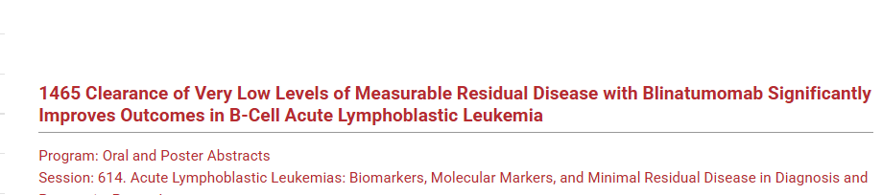
MRD Önemi
Blinatumomab 42 B-ALL MRD+, NGS MRD (10⁻⁶ sensivite)
%74 Ph- and %26 Ph+. %79 CR1, %21 CR2. %52 yüksek sitogenetik risk
NGS MRD yanıtı %41;%31 Ph- and %64 Ph+
MRD yanıtı CR1 %52- CR2%0
Yüksek sitogenetik risk grubu %60-%23
MRD-/MRD+ RFS/2 yıl %71-%25 ve OS/2 yıl :%100-%46
MRD+ HCT +/- RFS/ yıl %63-%10
Ph – kombinasyon tedavileri
MRD+ SCT ile konsolidasyon..
ASH, 2024
Notes:
kompleks, düşük hypodiploidy, or near triploidy cytogenetics, KMT2Ar, Ph-like ALL, or TP53 mutation). To our knowledge, this is the largest analysis evaluating rates of NGS MRD responses with blinatumomab. Deep responses to blinatumomab as assessed by NGS MRD is associated with superior survival outcomes across clinical contexts and identifies pts who have excellent long-term outcomes. Non-responders to blinatumomab have poor outcomes (2-year RFS: 25%) but may be salvaged by ASCT. The relatively low rate of NGS MRD negativity with blinatumomab monotherapy (31% in Ph- B-ALL) highlights the need for combination therapies in B-ALL.

Slide 7
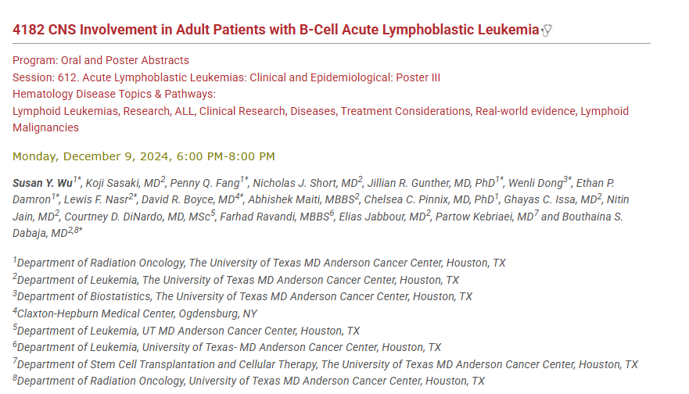
MRD Önemi-2
462 hasta, yeni tanı B-ALL
SSS nüksü, 1.basamak tedaviden sonra MRD pozitifliği ile ilişkili
((12/134 (% 9) MRD + hasta, 14/328 (% 4) MRD-/bilinmeyen hastalara kıyasla, p = 0.05)),
Kompleks sitogenetik, BCR-ABL, MLL yeniden düzenlemesinin varlığı ve birinci basamak tedavi rejimi SSS nüksü riski ile ilişkili değil
ASH 2024
Notes:
Central nervous system (CNS) involvement in patients with B-acute lymphoblastic leukemia (ALL) occurs in <10% of patients at the time of diagnosis and approximately 5% of patients at the time of relapse.

Slide 8
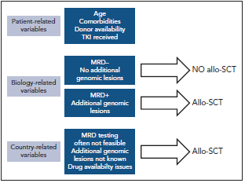
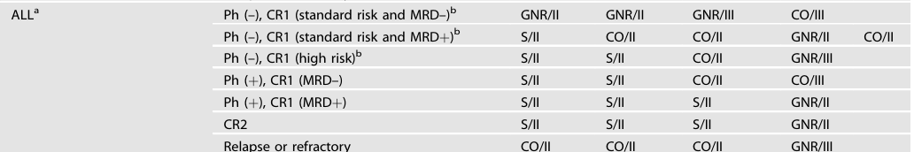
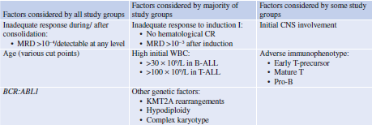
Allojenik HCT
Daha erken ve daha uzun TKI maruziyeti daha iyi hastalık kontrolü
>%90 CHR, iyi OS ve DFS
IKZF1 ve CDKN2A/B ve PAX5 gibi ek sitogenetik ve/veya moleküler aberasyonlar olumsuz prognostik etki
Chiaretti S, et al. How I treat adult Ph+ ALL.
Snowden JA, et al. European Society for Blood and Marrow Transplantation (EBMT). Indications for haematopoietic cell transplantation for haematological diseases, solid tumours and immune disorders: current practice in Europe, 2022
EBMT Handbook, 2024.
Notes:
BCR::ABL1 ve muhtemelen immünoglobulin/T-hücre
alıcı (IG/TR) gen yeniden düzenlemesi (bkz. vaka 5) ile
değerlendirilen MRD persistansı, 3 aylık tedaviden sonra veya
herhangi bir zamanda nüks ve ek genomik lezyonların, özellikle
IKZF1(plu)(s) lezyonlarının varlığı allogreft için açık endikasyonlardır
– CR1: Ph + ALL, high-risk Ph- ALLa
– >CR1: all patients with no contraindication for allogeneic HCT
Standard therapy for patients with high-risk ALL in CR1 (see Sect. 72.5) and standard therapy for patients with subsequent remission after induction failure or relapsed ALL (Giebel et al. 2019). Optional for patients with standard-risk ALL in CR1 and unexpected treatment-related toxicities (e.g., prolonged severe cytopenia), which preclude continuation of conventional therapy. Optional for patients with refractory/active ALL

Slide 9
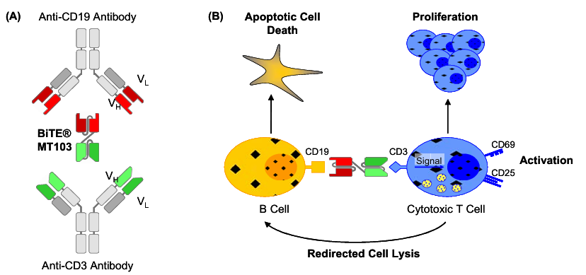
Blinatumomab
Bispesifik (CD19-CD3) monoklonal antikor
Monomerik ve yaklaşık 55 kDa
T-efektör bellek hücrelerini hedef hücrelere yönlendirir
Hücre spesifik toksisite
In vitro olarak 10-100 pg/mL yarım-maksimal hedef hücre lizisine neden olarak son derece güçlü bir molekül
Aktive T hücreleri TNF-α, IFN-γ, IL-6 ve IL-2 gibi pro-inflamatuar sitokinleri sentezler; bu ateş-KB düşüş gibi semptomlar
İlk doz sonrası daha fazla
Löffler A, et al. A recombinant bispecific single-chain antibody, CD19 x CD3, induces rapid and high lymphoma-directed cytotoxicity by unstimulated T lymphocytes.
Wolf E, et al. BiTEs: bispecific antibody constructs with unique anti-tumor activity.
Dreier T, et al. Extremely potent, rapid and co-stimulation-independent cytotoxic T-cell response against lymphoma cells catalyzed by a single-chain bispecific antibody
Notes:
Blinatumomab, hem pan B-hücresi antijeni CD19 için bağlanma özgüllüğünü hem de T-hücresi reseptörü/CD3 kompleksinin epsilon zincirini tek bir polipeptit zincirinde birleştiren bir murin rekombinant tek zincirli antikor yapısıdır.
Bispesifik T-hücre çekici olarak adlandırılan yeni bir bispesifik antikor yapıları sınıfına aittir (BITE). Bispesifik T-hücre bağlayıcılar, T-efektör bellek hücrelerini hedef hücrelere yönlendirmek üzere tasarlanmıştır. BITE® tarafından indüklenen yakınlık, standart sitotoksik T lenfosit (CTL) aktivasyonuna çok benzeyen hedef hücreye özgü sitotoksisiteyi tetikler. Bu T hücresi aracılı hedefe özgü öldürme, blinatumomabın terapötik etki mekanizmasıdır
İn vitro veriler, blinatumomab aracılı aktivasyonun bir sonucu olarak sitokin salınımını göstermektedir ve bu salınım sitotoksik aktiviteyi bozmadan kortikosteroidlerle zayıflatılabilir. İn vivo veriler, sitokin salınımının en çok blinatumomabın ilk dozunu takiben belirgin olduğunu göstermektedir.
hedef hücre eliminasyonunu ve önceden astarlanmış CD4+ ve C8+ T hücrelerinin poliklonal yanıtını ortaya çıkarabilir.
CD19+ hedef hücrelerinin yokluğunda ne sitotoksisite ne de sitokin salınımı meydana gelecektir. Blinatumomab, sitotoksik etki açısından kesinlikle hedef hücreye özgü ve bağımlı bir şekilde etki eder. Sitotoksik aktivitesi için hem CD19+ hedef hücrelerinin hem de T hücrelerinin varlığı gereklidir.

Slide 10
Blinatumomab
4 hafta-sürekli IV infüzyon, ardından 2 hafta tedavisiz.
  İnfüzyon iyi tolere edilirse, başlangıç dozu 8. günden sonra arttırılır. (9->28μg/g)
  Lösemik yükü fazla ise KS+Cy
  İdame
R/R ALL
  Ph neg →EMA
  Ph neg/poz →FDA
Yanıt, EFS, OS, yaşam kalitesi de blinatumomab ile üstün
Ph-/+ benzer etkinlik
>%75 MRD-
CRS, ICANS
  %2-6'sında derece ≥3 CRS ve %7-14'ünde derece ≥3 nörotoksisite
Kantarjian H, et al. Blinatumomab versus Chemotherapy for Advanced Acute Lymphoblastic Leukemia
Topp MS, et al. Health-related quality of life in adults with relapsed/refractory acute lymphoblastic leukemia treated with blinatumomab.
Martinelli G, et al. Long-term follow-up of blinatumomab in patients with relapsed/refractory Philadelphia chromosome-positive B-cell precursor acute lymphoblastic leukaemia: Final analysis of ALCANTARA study.
Topp MS, et al. Long-term survival of patients with relapsed/refractory acute lymphoblastic leukemia treated with blinatumomab.
Notes:
2014 yılında Ph- R / R B-ALL'lu yetişkinler için FDA tarafından onaylandı ve 2017'de Ph + ve pediatrik B-ALL'yi içerecek şekilde genişletildi. sıklığı hastalık yükü ile ilişkili görünmemektedir, oysa sitokin salınım sendromu (KRS) riski hastalık yükü ile ilişkilidirBlinatumomab, hem pan B-hücresi antijeni CD19 için bağlanma özgüllüğünü hem de T-hücNörotoksisite resi reseptörü/CD3 kompleksinin epsilon zincirini tek bir polipeptit zincirinde birleştiren bir murin rekombinant tek zincirli antikor yapısıdır.
Monomeriktir, glikozile değildir ve yaklaşık 55 kilo Dalton (kDa) ağırlığındadır. Bispesifik T-hücre çekici olarak adlandırılan yeni bir bispesifik antikor yapıları sınıfına aittir (BITE). Bispesifik T-hücre bağlayıcılar, T-efektör bellek hücrelerini hedef hücrelere yönlendirmek üzere tasarlanmıştır.
faz 3 çalışmasında kemoterapiye kıyasla üstün sonuçlar elde eden
hem B hücresi blastları üzerindeki CD19'a hem de sitotoksik T hücreleri üzerindeki CD3'e yönlendirilen bispesifik bir T hücresi angajman antikorudur
Antikorun kan dolaşımında çok kısa bir yarı ömrü vardır.
Önemli bir lösemik yükü olan hastalar için (örneğin, yüzde >50 kemik iliği blastları
genellikle blinatumomab'a başlamadan bir hafta önce bir glukokortikoid ve düşük yoğunluklu siklofosfamid (veya başka bir kemoterapi) ile tedavi ederiz, CRS riskini azaltmak için.
HCT geçirmeyi planlamayan hastalar için, idame tedavisi her 12 haftada bir 4 haftalık infdevam edebilir.
immün efektör hücre ile ilişkili nörotoksisite sendromunu (ensefalopati, konvülsiyonlar, konuşma bozuklukları, bilinç bozukluğu, deliryum, koordinasyon ve denge sorunları o
Diğer yaygın AE'ler ateş, yorgunluk, baş ağrısı, titreme ve lökopeni içerir.

Slide 11
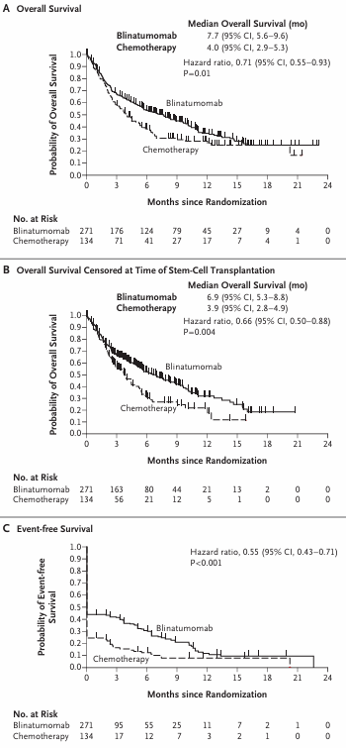
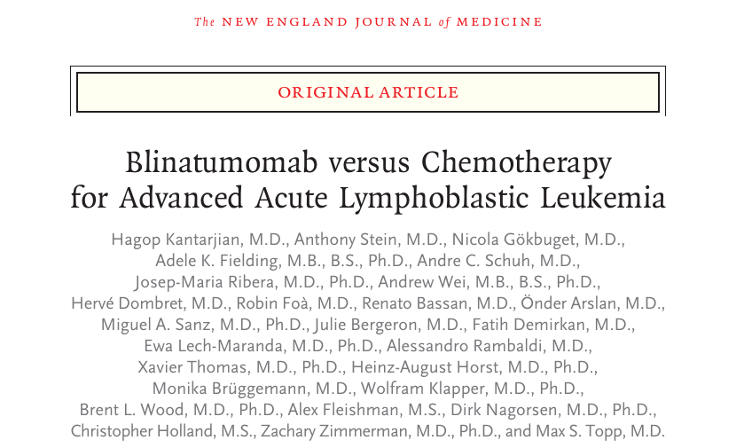
TOWER
Faz 3, prospektif, randomize, çok merkezli
Ph-neg B-cell precursor ALL
Primer indüksiyon/salvage tedavisine dirençli, <12 ay ilk remisyon , ≥2 veya HCT nüks.
Blast ≥%5, ECOG≤2
405 hasta
Blinatumomab (271), HIDAC (Antrasiklin, MTX,CLO) (134)
Primer sonlanım OS, sekonder sonlanım Yanıt, remisyon süresi, EFS, MRD, HCT oranı, AE
Medyan takip süresi 11.7 - 11.8 ay
Median OS 7.7-4.0 ay; ([HR] 0.71 [% 95 CI 0.55-0.93])
EFS/6 ay %31-%12; (HR 0.55 [% 95 CI 0.43-0.71])
Notes:
Kemoterapi rejimi 49 hastada (%45) antrasiklinli veya antrasiklinsiz fludarabin, yüksek doz sitozin arabinozit ve granülosit koloni stimüle edici faktördü; 19 hasta (% 17) için yüksek doz sitozin arabinozit bazlı bir rejim; 22 hasta (% 20) için yüksek doz metotreksat bazlı bir rejim; ve 19 hasta için klofarabin bazlı bir rejim (% 17).
HCT sansürlendiğinde blinatumomab grubunda 6.9 ay (% 95 CI, 5.3 ila 8.8) ve kemoterapi grubunda 3.9 ay (% 95 CI, 2.8 ila 4.9) idi (ölüm için tehlike oranı, 0.66;% 95 CI, 0.50 ila 0.88; P = 0.004)
2 induction and up to 3 consolidation cycles, idae veya HCT; İlk indüksiyon döngüsünde, başlangıç blinatumomab dozu tedavinin ilk 7 günü için 9 μg/gün olacak ve ardından 8. günden (2. hafta) başlayarak 29. güne (4. hafta) kadar 28 μg/gün olacaktır. Sonraki tüm indüksiyon ve konsolidasyon döngüleri için blinatumomab, 4 haftalık sürekli tedavinin tamamı boyunca 28 μg/gün dozunda uygulanacaktır. Blinatumomab idame tedavisi alan denekler için tedavi, son konsolidasyon döngüsünün tamamlanmasının ardından en son alınan dozda her 12 haftada bir (8 haftalık tedavisiz aralıkla 4 haftalık sürekli infüzyon) uygulanacaktır.
Blinatumomab başlamadan önceki 1 hafta (+ 3 gün) içinde VE her indüksiyon ve konsolidasyon tedavi döngüsünü takiben (29. günde kemik iliği aspirasyonundan sonra) kurumsal veya ulusal kılavuzlara göre intratekal bir rejimden oluşan zorunlu bir BOS profilaksisi

Slide 12
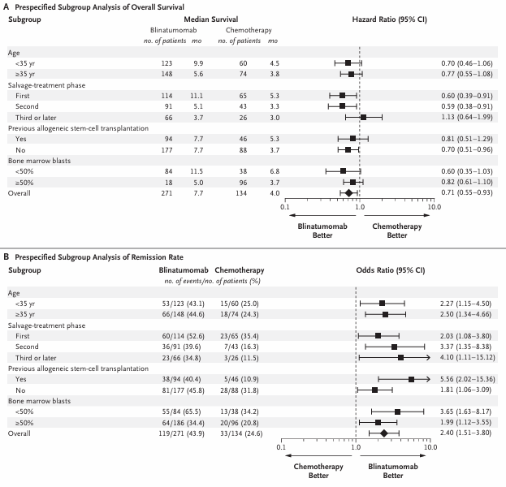
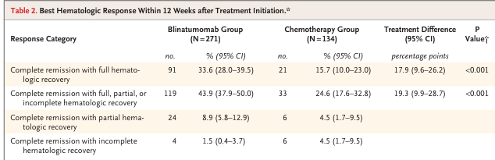
Blinatumomab-TOWER
CR/CRi %76-%48
Kantarjian H, et al. Blinatumomab versus Chemotherapy for Advanced Acute Lymphoblastic Leukemia
Notes:
tam iyileşme ile tam remisyon (mikrolitre başına >100.000 trombosit sayısı ve mikrolitre başına >1000 mutlak nötrofil sayısı), kısmi iyileşme ile tam remisyon (mikrolitre başına >50.000 trombosit sayısı ve mikrolitre başına >500 mutlak nötrofil sayısı), veya eksik iyileşme ile tam remisyon (mikrolitre başına >100.000 trombosit sayısı veya mikrolitre başına >1000 mutlak nötrofil sayısı).
Blinatumomab grubundaki hastaların toplam %24'ü ve kemoterapi grubundaki hastaların %24'üne allojenik kök hücre nakli yapıldı, hastaların sırasıyla %14 ve %9'u başka bir tedavi kullanmadan remisyona girdi;
minimal rezidüel hastalığı değerlendirmek için farklı yöntemlere sahip iki merkezi laboratuvarın kullanılması, çalışmanın yorumlanmasını sınırlayabilecek bir değişkene neden olmuş olabilir

Slide 13
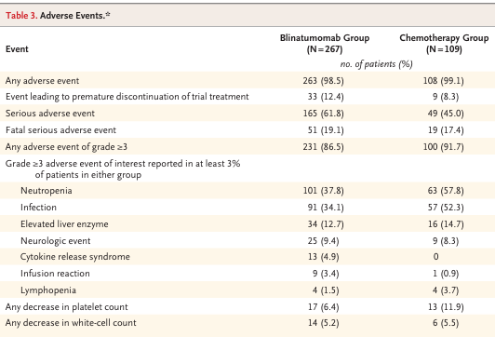
Blinatumomab-TOWER
Grade ≥3 AE B %62- KT %45
KT ile daha fazla grade ≥3 nötropeni (%58-%38) ve enfeksiyon (%52-%34)
Blinatumomab %5 grade ≥3 CRS ve grade ≥3 nörolojik olaylar her iki grupta benzerdi (%8-%9)
Ölüm riski % 29 daha düşüktü ve medyan OS blinatumomab grubunda KT grubuna göre 3.7 ay daha uzun
Remisyon oranı ve süresi daha uzun
Daha az myelosupresyon
CRS-tedavi kesilmesini gerektirmedi
Global sağlık durumu ve yaşam kalitesi (uykusuzluk dışında) daha iyi
Kantarjian H, et al. Blinatumomab versus Chemotherapy for Advanced Acute Lymphoblastic Leukemia
Notes:
Sitokin salınım sendromu blinatumomab grubunda bildirilmiştir, ancak genellikle blinatumomab tedavisinin kesilmesini gerektirmemiştir.

Slide 14
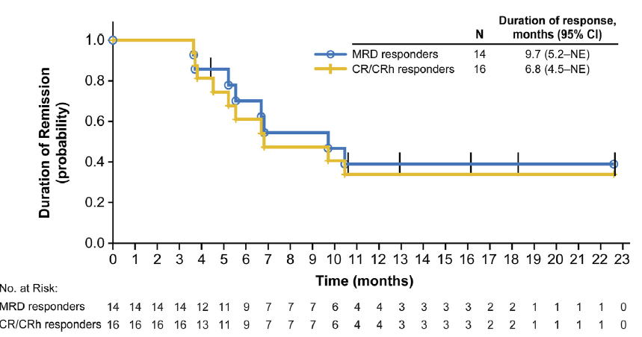
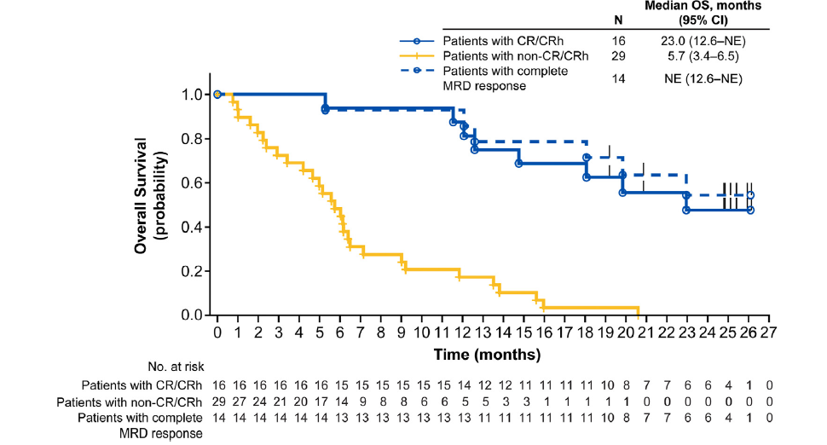
Blinatumomab-R/R- ALCANTARA
ALCANTARA çalışması, faz 2 final analizi, 45 hasta, Ph+ R/R B-ALL
≥ 1 ikinci veya sonraki jenerasyon TKI'ya relaps/refrakter, İkinci jenerasyon TKI'ya intolerans, ve İmatinib mesilat'a karşı intolerans veya direnç
Median 16.1 ay takip süresi, RFS 6.8 ay, median OS 9.0 ay.
Median blast düzeyi %80, yaş 55 (23–78)
2 siklus sonrası %36'sında CR elde edilmiş ve %88inde MRD negatif.
  CR hastalarda OS 19.8 ay, CR olmayanlar 6.0 ay
Hastaların %44'ünde HCT geçiş
En sık AE ateş (%58), FEN (%40) ve baş ağrısı (%31)
3 hasta CRS (grade 1-2) ve 3 hasta grade 3 nörolojik olay (1 kişi geçici afazi- tedavi ara). Grade 4- 5 nörolojik olay yok.
Ph + Yüksek antilösemik etki
R/R, faz 1b, sc formu (250 μg/500 μg ve 500 μg/1000 μg), 14-13 hasta, düşük doz %85.7 CR ve %92.3 CMY ve yüksek doz ile %75 CR, %100'ünde CMR
Martinelli G, et al. Long-term follow-up of blinatumomab in patients with relapsed/refractory Philadelphia chromosome-positive B-cell precursor acute lymphoblastic leukaemia: final analysis of ALCANTARA study.
Jabbour E, et al. Single agent subcutaneous blinatumomab for advanced acute lymphoblastic leukemia.
ASH 2024

Slide 15
Inotuzumab ozogamisin
Pgp
A
GSH
Hücre dışı mesafe
Aktif enzim
Kalikeamisin türevi
Sitoplazma
Plazma membranı
pH~6
CD22'ye yönelik immünokonjugat
  Humanize anti CD22Ab+kalikamisin
  CD22’ ye yüksek afinite-internalize
  Kalikamisin serbest kalır, Çift sarmallı DNA bağlanır ve kırıklara yol açar
  Apopitoz
>%90 CD22+
EMA ve FDA onayı R/R CD22 poz B hücreli ALL
Ayaktan*
Dozu
  1. siklus: 0.8 mg/m², 0.5 mg/m² 8 ve 15. günde.(3-4 hf)
  2.siklus: CR/CRi 0.5 mg/m² 1, 8 ve 15. gün; değilse 1.siklusdaki gibi
  KCFT*
pH~4
Nukleus
Kantarjian HM, et al. Inotuzumab Ozogamicin versus Standard Therapy for Acute Lymphoblastic Leukemia.
Ricart AD. Antibody-drug conjugates of calicheamicin derivative: gemtuzumab ozogamicin and inotuzumab ozogamicin.
Notes:
2017 yılında B-ALL'yi eksprese eden CD22'nin ilk veya sonraki nüksetmesi için FDA onayı aldı.Antitümör antibiyotiklerin kalikeamisin ailesi, sub-pikomolar konsantrasyonlarda çift sarmallı DNA kırılmaları üretme yeteneğine sahiptir.
Hücre yüzeyi glikoprotein CD22, B hücreli ALL'li hastaların çoğunda (%>90) eksprese edilir, hücre dışı matrikse ^{dökülmez15-20} ve B hücreli malignitelerde çekici bir terapötik hedef olarak ortaya çıkmıştır. ^{21–23} Inotuzumab ozogamisin (CMC-544), sitotoksik bir antibiyotik olan calicheamisine konjuge edilmiş insanlaştırılmış bir anti-CD22 monoklonal antikordur. ^{24–26} CD22'ye bağlandıktan sonra, CD22-konjugat kompleksi hızla içselleştirilir ve DNA'nın küçük oluğuna bağlanmak ve müteakip apoptoz ile çift sarmallı bölünmeyi indüklemek için kalikeamisin salınır. ^{24,26–29}

Slide 16
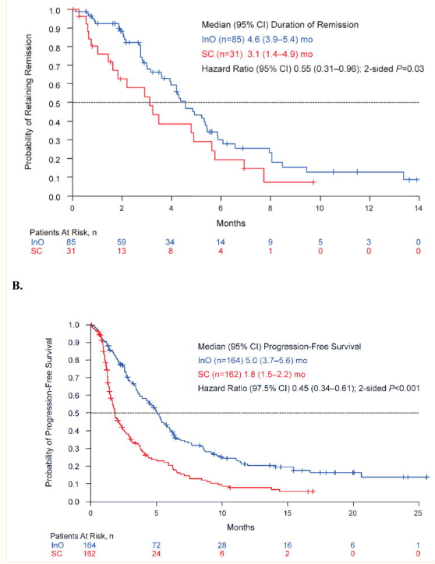
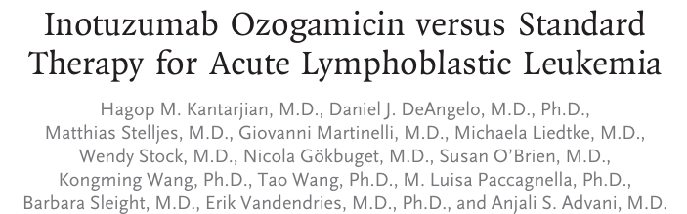
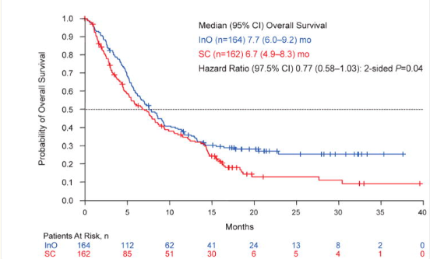
İոоtuzumаb ozogamisin-INO-VATE
R/R ALL, faz-3, randomize, 218 hasta
IO-KT (FLAG, Ara-C + mitox, HIDAC)
Primer sonlanım yanıt ve OS
CR % 80.7-% 29.4 (P <0.001).
PFS daha uzundu (median 5.0 ay -1.8 ay p<0.001)
Median OS 7.7 ay - 6.7 ay (P = 0.04).
Daha az tx-FEN (%12-%18)
VOD insidansı %11-%1
Kantarjian HM, et al. Inotuzumab Ozogamicin versus Standard Therapy for Acute Lymphoblastic Leukemia.
Notes:
kalikaamisine konjuge edilmiş bir CD22 monoklonal antikoru , CD20 pozitif B hücresi öncüsü ALL'de tek başına yoğun kemoterapiden daha uzun sağkalım ile ilişkilendirildi. ^{28–32} CD22, B hücreli ALL'li hastaların% 90'ından fazlasında eksprese edilir., faz 3 çalışmasında kemoterapiye kıyasla üstün sonuçlar elde eden; CD22'yi (yetişkin hastaların yaklaşık yüzde 90'ı) eksprese ettiğinde etkilidir. İnotuzumab ozogamisin, özellikle daha sonra allojenik hematopoietik hücre nakli (HCT) geçirecek hastalarda, karaciğer yan etkileri (AE'ler) için artmış risk
Patients with peripheral absolute lymphoblast count ≥10,000/μL were excluded (hydroxyurea and/or steroids/vincristine treatment within 2 weeks of randomization was allowed to reduce circulating blasts
SOSA/OD inotuzumabdan sonra herhangi bir zamanda ortaya çıkabilse de, özellikle çoklu alkilatörler veya miyeloablatif busulfan dozları ile şartlandırılan hastalarda birincil risk faktörü HKHT'dir. Karışık kanıtlara rağmen, birçok uzman kümülatif inotuzumab dozlarının sınırlandırılmasını (örneğin, en fazla 2 döngü), inotuzumab maruziyeti ile HKHT arasındaki sürenin uzatılmasını ve inotuzumab tedavisi ve/veya HKHT sırasında profilaktik olarak ursodiol eklenmesinin düşünülmesini önermektedir.°' "Daha önce inotuzumaba maruz kalmış hastalarda profilaktik olarak defibrotid eklenmesinin yararı belirsizdir
CD22, B hücresi ΑԼԼ'nın yüzde >90'ında lösemik blastlarda eksprese edilen immünoglobulin süper ailesinin B hücresi kısıtlı bir molekülüdür.
Hastalar kortikosteroid, antipiretik ve antihistamin ile premedikasyon yapılmalı ve infüzyonla ilişkili reaksiyonlar için infüzyonun bitiminden sonra ≥1 saat boyunca gözlenmelidir.
This is given as a four-week continuous intravenous infusion of bliոаtumomab every 12 weeks,
Döngü 1'in süresi üç haftadır, ancak hasta CR veya CRi'ye ulaşırsa ve / veya toksisiteden iyileşmeye izin verirse dört haftaya kadar uzatılabil
Hematolojik sitopeniler inotuzumab tedavisi ile ilişkili en sık toksisitelerdi. inotuzumab ozogamisin kolundaki daha az hastaya trombosit transfüzyonu yapıldı; Bunu yapanlara daha az gün transfüzyon yapıldı. Febril nötropeni, inotuzumab ozogamisin ile daha az yaygındı; Bununla birlikte, hiperbilirubinemi ve veno-tıkayıcı hastalık dahil olmak üzere karaciğer toksisiteleri çok daha yaygındı.

Slide 17
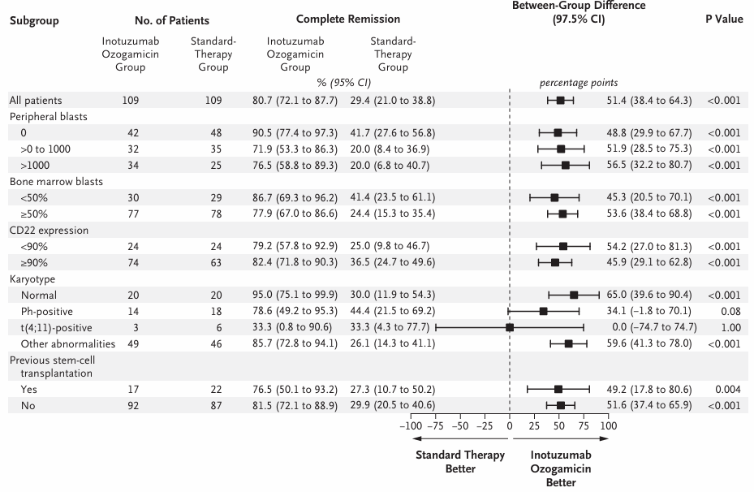
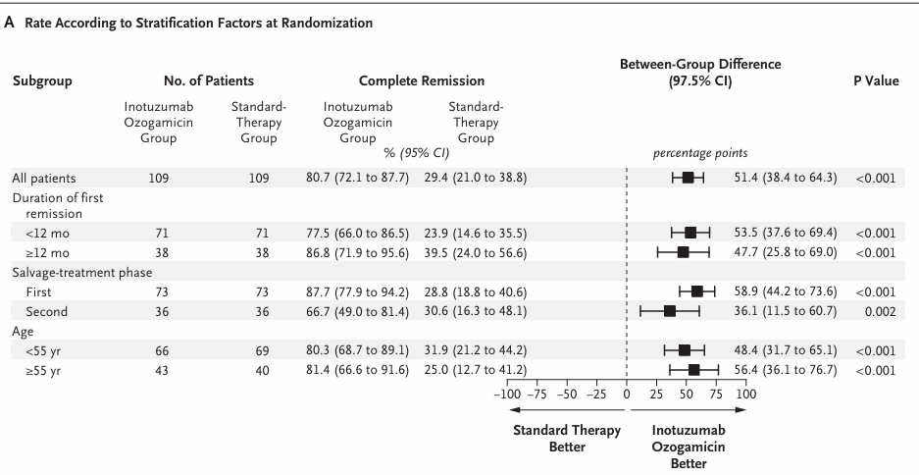
Inotuzumab ozogamisin
Daha yüksek remisyon oranı
Daha fazla MRD negatifliğine ulaştı (2.8 kat artış; p<0.001)
Daha fazla HCT geçiş (%41-%11, P<0.001).
PFS ve OS daha iyi
Notes:
Remisyon oranlarının kollar arasında anlamlı olarak farklı olmadığı tek hasta Ph+ veya t olan hastalardı (4; 11)
inotuzumab ozogamisin ile ilişkili gözlenen CR / CRi oranları, başlangıç iliği patlamaları ile değerlendirildiği gibi, yüksek ve düşük hastalık yükü olan hastalar için benzerdi (

Slide 18
Inotuzumab ozogamisin-AE
Advers Olay | InO (n=164) |  | SoC (n=143)
 | Tüm Dereceler | Derece ≥3 | Tüm Dereceler | Derece ≥3
Hepsi | 144 (87.8) | 115 (70.1) | 130 (90.9) | 114 (79.7)
Trombositopeni | 55 (33.5) | 40 (24.4) | 71 (49.7) | 70 (40.9)
Nötropeni | 62 (37.8) | 59 (36.0) | 57 (39.9) | 54 (37.8)
Anemi | 33 (20.1) | 20 (12.2) | 60 (42.0) | 50 (35.0)
Bulantı | 26 (15.9) | 0 (0) | 50 (35.0) | 0 (0)
Febril nötropeni | 23 (14.0) | 23 (14.0) | 65 (45.5) | 65 (45.5)
Ateş | 23 (14.0) | 3 (1.8) | 34 (23.8) | 4 (2.8)
Lökopeni | 31 (18.9) | 29 (17.7) | 37 (25.9) | 36 (25.2)
İshal | 10 (6.1) | 0 (0) | 31 (21.7) | 1 (0.7)
Baş ağrısı | 13 (7.9) | 2 (1.2) | 13 (9.1) | 0 (0)
Lenfopeni | 21 (12.8) | 19 (11.6) | 24 (16.8) | 24 (16.8)
Bitkinlik (Fatik) | 22 (13.4) | 2 (1.2) | 15 (10.5) | 1 (0.7)
Konstipasyon | 8 (4.9) | 0 (0) | 10 (7.0) | 0 (0)
Kusma | 11 (6.7) | 1 (0.6) | 25 (17.5) | 0 (0)
Hiperbilirübinemi | 17 (10.4) | 6 (3.7) | 12 (8.4) | 4 (2.8)
Hipokalemi | 8 (4.9) | 2 (1.2) | 15 (10.5) | 5 (3.5)
AST artışı | 17 (10.4) | 1 (0.6) | 8 (5.6) | 1 (0.7)
Karın ağrısı | 6 (3.7) | 1 (0.6) | 11 (7.7) | 1 (0.7)
GGT artışı | 21 (12.8) | 8 (4.9) | 2 (1.4) | 2 (1.4)
Uykusuzluk | 6 (3.7) | 0 (0) | 3 (2.1) | 0 (0)
Öksürük | 2 (1.2) | 0 (0) | 6 (4.2) | 0 (0)
Tüm derecelerde ve Derece ≥3 AO’ların sıklığı tedavi kolları arasında benzer olup en sık hematolojik AO
InO kolunda
AO’lara bağlı olarak dozun azaltıldığı hastaların oranı (%2.1’e karşılık %3.0),
ilacın geçici olarak kesildiği hastaların oranı (%11,9’a karşılık %43.0)
ilacın kesin olarak bırakıldığı hastaların oranı (%7.7’ye karşılık %18.9) daha yüksektir.
Kantarjian HM, et al. Inotuzumab ozogamicin versus standard of care in relapsed or refractory acute lymphoblastic leukemia: Final report and long-term survival follow-up from the randomized, phase 3 INO-VATE study.
Notes:
Tüm derecelerde ve Derece ≥3 AO’ların sıklığı tedavi kolları arasında benzer olup en sık hematolojik AO’lar görülmüştür

Slide 19
InO-VATE ALL Uzun Süreli Takip: VOD/SOS
Standart tedavi kolu ile karşılaştırıldığında hepato-toksisite AO’ları InO kolunda daha sıktır (%36.4’e karşılık %50.6)
Tedavi sırasında ya da sonrasında (HCT sonrası takip dahil) standart tedavi kolu ile karşılaştırıldığında VOD/SOS sıklığı InO kolunda daha yüksektir (%2.1’e karşılık %14.0)
HCT ile devam eden hastalarda (InO, n=79; SoC, n=35), InO ve standart tedavi kollarında hastaların sırasıyla %22.8’inde ve %8.6’sında VOD/SOS gelişmiştir
Çok değişkenli bir analizde HCT takiben VOD/SOS gelişmesi ile ilişkili risk faktörleri ikili alkilleyici içeren hazırlama rejimleri (OR, 8.61; P=0.015), bilirübin seviyesinin ≥ULN olması (hazırlama tedavisi öncesi: OR, 7.08, P=0.011; HKHN öncesi: OR, 15.31, P=0.009) ve daha önce HCT yapılmış olması olarak gösterilmiştir (OR, 6.02; P=0.032)
 | InO (n=164) |  | SoC (n=143)
VOD, n (%) | Tüm dereceler | Derece ≥3 | Tüm dereceler | Derece ≥3
4 Ocak 2017 tarihli veri kesme | 23 (14.0) | 19 (11.6) | 3 (2.1) | 3 (2.1)
InO ile tedavi kararları verirken VOD/SOS risk faktörleri dikkate alınmalıdır
Kantarjian HM, et al. Inotuzumab ozogamicin versus standard of care in relapsed or refractory acute lymphoblastic leukemia: Final report and long-term survival follow-up from the randomized, phase 3 INO-VATE study.
Notes:
Premedication is recommended prior to inotuzumab ozogamicin infusion; premedications include a corticosteroid, an antipyretic, and an antihistamine

Slide 20
CAR-T Hücre Tedavisi
CD19'u eksprese eden B hücresi ΑLL'ye yönelik, genetik olarak modifiye edilmiş otolog bir immünoterapi
Endikasyon sınırlılığı, üretim kısıtlılığı
Toksisite
  Ateş, grip benzeri semptom, hipotansiyon
  Nörolojik yan etki
  Hipersensivite reaksiyonları, ciddi enfeksiyon, uzamış sitopeni, uzamış hipogamaglobulinemi ve sekonder maligniteler
Notes:
hastanın T lenfositlerinin CD19'a yönelik bir CAR'ı kodlayan bir gen ile dönüştürülmesiyle oluşturulan otolog bir immünoterapidir. T hücreleri ex vivo olarak genetik olarak değiştirilir, bir üretim tesisinde genişletilir ve daha sonra tedavi olarak hastaya geri verilir.
Hiçbir randomize çalışma, CD19'a yönelik CAR-T hücre ajanlarını doğrudan karşılaştırmamıştır ve hiçbiri, r / r B hücresi ALL'nin uzun süreli remisyon / tedavisini sağlamak için üstün olduğunu kanıtlamamıştır. Daha düşük afiniteli CD19'a yönelik bir antikor kullanan Obecabtagene autoleucel, diğer CAR-T hücre preparatlarına göre daha az CRS ve nörolojik AE ile ilişkilidir.
, remisyonlar elde edebilen çeşitli CD19'a yönelik CAR-T hücre ürünleri mevcuttur, ancak kullanılabilirlik sınırlıdır ve tedavi önemli, potansiyel olarak yaşamı tehdit eden komplikasyonlarla ilişkilidir. CAR-T hücre ürünleri yalnızca kalifiye merkezlerde dağıtılabilir ve bazı CAR-T hücre ürünleri için endikasyonlar yaş veya önceki tedavi sayısı ile sınırlıdır.

Slide 21
CAR-T
Obecabtagene autoleucel
  FDA/EMA
  Daha az CRS ve nörolojik AE ile ilişkili
    Derece ≥3 CRS %2 ve nörolojik YE %7
    Obe-cel'e yakın zamanda ABD ve Avrupa'da R/R CD19-pozitif B hücresi ALL tedavisi için onay (12/24)
  Yanıt oranı %55 CR, ORR %76
  Aşırı duyarlılık reaksiyonları, ciddi enfeksiyonlar, uzamış sitopeniler, uzamış hipogamaglobulinemi ve sekonder maligniteler
Tisagenlecleucel
  ≤25 yaş, ≥2 nüks FDA onayı
  12 ayda %76 OЅ ve %50 EFS
  CRS, %77'sinde (%46 grade ≥3); Nörolojik olaylar %40'ında (%13 grade ≥3)
Brexucabtagene autoleucel
  FDA/EMA
  %56 CR, %15 CRi, Medyan ՕS >18 ay, %24 derece ≥3 CRS ve %25'inde derece ≥3 nörolojik sendrom
Maude SL, et al. Tisagenlecleucel in Children and Young Adults with B-Cell Lymphoblastic Leukemia.
Roddie C, et al. Obecabtagene Autoleucel in Adults with B-Cell Acute Lymphoblastic Leukemia.
Shah BD, et al. KTE-X19 anti-CD19 CAR T-cell therapy in adult relapsed/refractory acute lymphoblastic leukemia: ZUMA-3 phase 1 results.

Slide 22
SSS Nüks Tedavisi?
İT tedavi GIMEMA ALL2820 tanı sırasında 15, tutulum varsa 18; MDACC aynı yaklaşım
Blinatumomab ve inotuzumab düşük SSS penetrasyonu nedeniyle endike değil
CAR-T*
  48 hasta, SSS nüksü B-ALL, % 85.4 Remisyon oranı, BM %87.5
  Median takip süresi 11.5 ay (1.3-33.3), median EFS 8.7 ay ve median OS 16.0 ay. BM ve SSS hastalıklarında kümülatif nüks insidansı 12 ayda % 31.1 ve % 11.3 idi (P = .040).
  Tedavi iyi tolere edildi, 9 hasta (%18.8) derece ≥3 CRS. 11 hastada (%22.9) gelişen derece 3-4 nörotoksik olaylar (hastalık yükü ile ilişkili),
  Hem BM, hem de SSS hastalıklarında benzer yüksek yanıt oranları
Yüksek doz KT +/- kranial RT ve HCT ile konsolidasyon
  Kranial RT (1800-2400 cGy, >12 doz beyin taban, retroorbital ve servikal vertebral en az C2)+ ≥6 doz IT MTX (lösemik blast temizleninceye kadar)
  Yüksek doz MTX/ARA-C
Chiaretti S, et al. Comparison between dasatinib blinatumomab vs ponatinib-blinatumomab chemo-free strategy for newly diagnosed Ph+ acute lymphoblastic leukemia patients.Preliminary results of the GIMEMA ALLL2820 Trial
Slayton WB, et al. Dasatinib plus intensive chemotherapy in children, adolescents, and young adults with
Philadelphia chromosome-positive acute lymphoblastic leukemia: results of children’s oncology group trial aall0622.
Boissel N, et al. Real-world use of blinatumomab in adult patients with B-cell acute lymphoblastic leukemia in clinical practice: results from the NEUF study.
Qi Y, et al. Efficacy and safety of CD19-specific CAR T cell-based therapy in B-cell acute lymphoblastic leukemia patients with CNSL.
Notes:
en az 12
İt tedavişiddetle tavsiye edilmektedir.
ancak her iki bileşik de MSS temizlendikten sonra
uygulanabilir
Kimerik antijen reseptörü T hücreleri

Slide 23
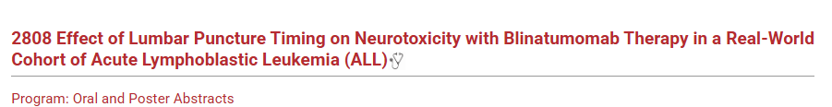
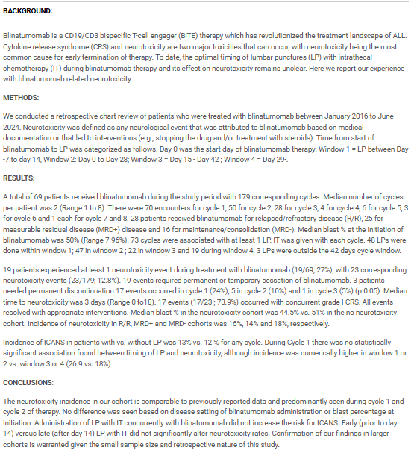
Blinatumomab-LP Zamanı? Nörotoksisite?
Nörotoksisite siklus 1- ve 2 de sık
R/R, MRD+, MRD – benzer insidans
Blinatumomab ile eş zamanlı uygulanması ICANS riskini arttırmıyor
ASH 2024

Slide 24
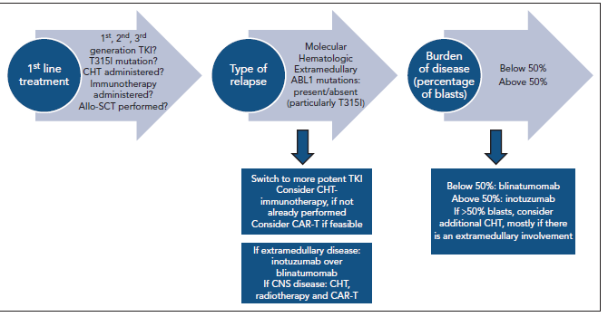
Ph + ALL
Chiaretti S, et al. How I treat adult Ph+ ALL.

Slide 25
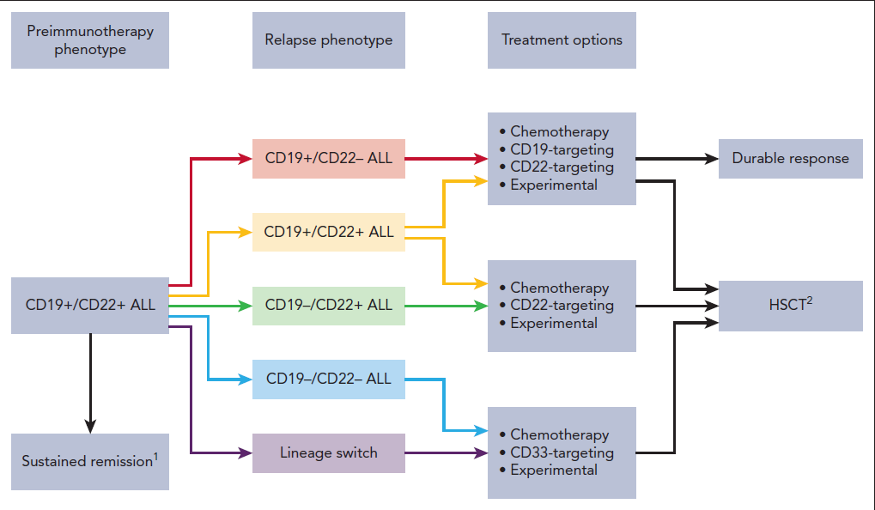
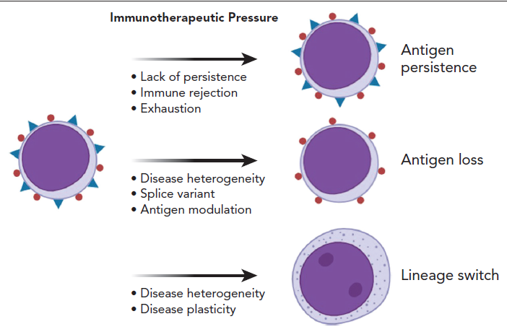
Postimmunoterapi relaps?
Lamble AJ, et al. How I treat postimmunotherapy relapsed B-ALL.

Slide 26
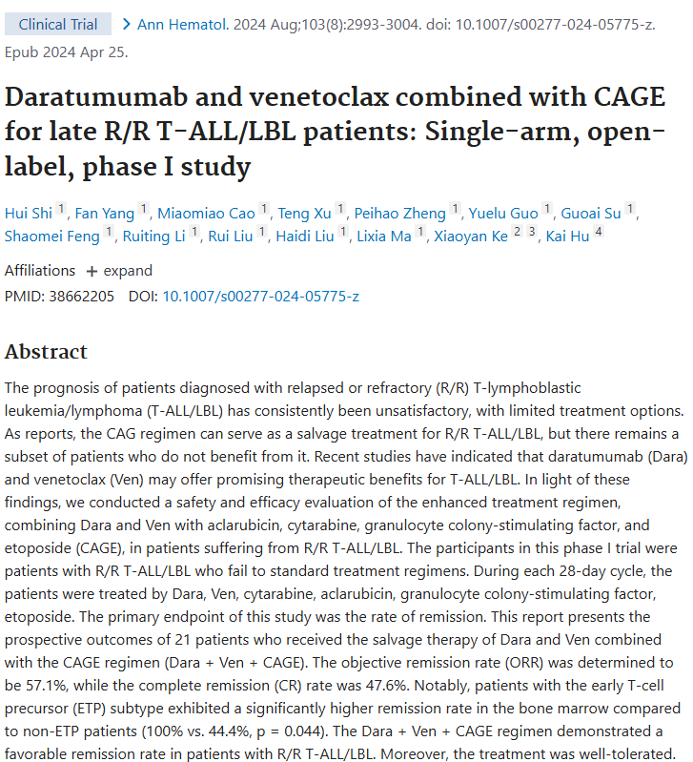
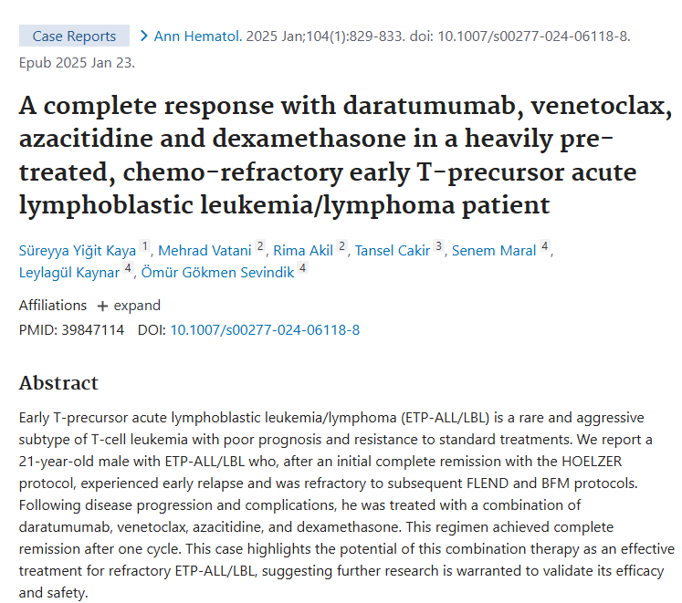
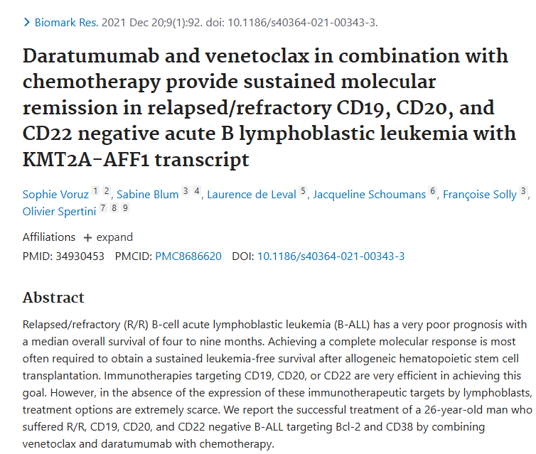
Daratumumab- venetoklaks
Lösemik blastlar genellikle CD38 ekspresyonu, Ph+ B ALL ve HCT sonrası MRD eradikasyonu
CD38 >%70 T ALL
Potansiyel
İdeal immunoterapi?
Aktive T, hematopoetik hücre ve monosit
Notes:
Although CD38 is expressed by >70% of T-ALL cases,³⁰ it is not an ideal immunotherapy target because it is also expressed by activated T cells, hematopoietic stem cells, and monocytes.
Given that leukemic blasts commonly express CD38, daratumumab, a recombinant monoclonal antihuman CD38 antibody approved for myeloma therapy, has been suggested to be also potent in acute leukemia. Evidence of daratumumab efficacy in T-ALL has been demonstrated in preclinical studies on the mouse model [3, 4]. To the best of knowledge, there is only one previously reported case of successful remission induction with daratumumab in a patient with Philadelphia chromosome positive refractory B-ALL [5] and one report of MRD eradication in a patient who developed advanced relapse following allo-SCT [6].

Slide 27
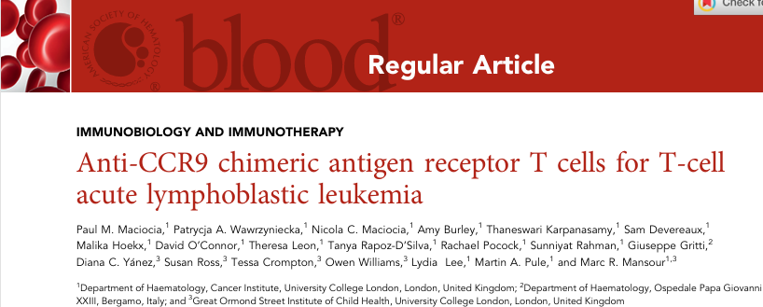
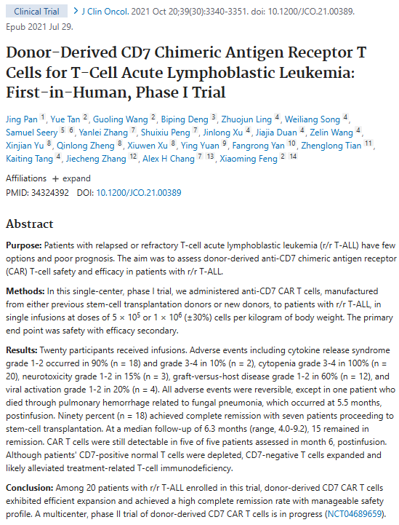
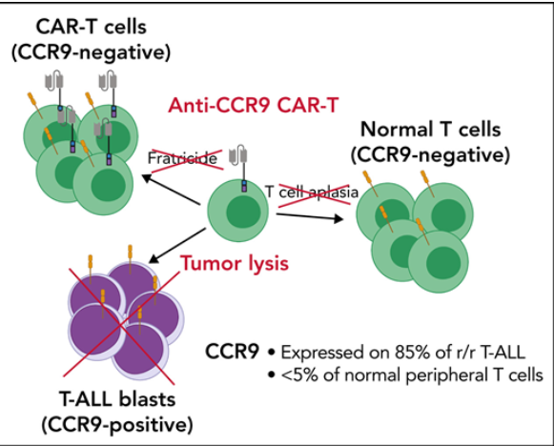
T-ALL- CAR-T
Notes:
T hücreli akut lenfoblastik lösemi (T-ALL), immatür T lenfositlerinin agresif bir malignitesidir ve B hücreli akut lenfoblastik lösemiye kıyasla daha yüksek indüksiyon yetmezliği oranları ile ilişkilidir. B hücreli akut lenfoblastik lösemide uygulanan ve tedavi paradigmasında devrim yaratan güçlü immünoterapötik yaklaşımların, büyük ölçüde malign ancak sağlıklı olmayan T hücrelerinde eksprese edilen hedef antijenlerin eksikliği nedeniyle T-ALL'de daha zorlayıcı olduğu kanıtlanmıştır. B hücresi tükenmesinin aksine, T hücresi aplazisi oldukça toksiktir. Burada, kemokin reseptörü CCR9'un, nükseden / refrakter hastalığın% >85'i dahil olmak üzere T-ALL vakalarının% >70'inde ve normal T hücrelerinin sadece% <5'inde eksprese edildiğini gösteriyoruz. Hücre hattı modelleri ve hastadan türetilen ksenogreftler kullanarak, CCR9'u hedefleyen kimerik antijen reseptörü (CAR) T hücrelerinin fratrisite dirençli olduğunu ve düşük hedef antijen yoğunluğunda bile hem in vitro hem de in vivo güçlü antilösemik aktiviteye sahip olduğunu bulduk. Anti-CCR9 CAR-T hücrelerinin, T hücresi aplazisini ve diğer yaklaşımları karmaşıklaştıran genom mühendisliği ihtiyacını önleyerek T-ALL için oldukça etkili bir tedavi stratejisi olabileceğini öneriyoruz. T hücreli akut lenfoblastik lösemi (T-ALL), immatür T hücre öncüllerinin malign transformasyonu sonucu ortaya çıkan agresif bir kanserdir. Çocuklarda ve yetişkinlerde ALL vakalarının sırasıyla ∼%15 ve %25'ini1 oluşturur ve tipik olarak lökositoz veya sitopeni (ler) ile kendini gösterir ve merkezi sinir sistemi infiltrasyonu ve mediastinal kitle içeren sık ekstramedüller bulgularla kendini gösterir. Tedavi çok ajanlı sitotoksik kemoterapi ile yapılır. ² Tarihsel olarak, sonuçlar B hücreli akut lenfoblastik lösemi (B-ALL) hastalarından daha kötü olmuştur, ancak çağdaş, minimal rezidüel hastalık (MRD) yönelimli yaklaşımlarla,3 B-ALL ve T-ALL'li çocuklarda sağkalım artık benzerdir ve iyileşme oranları %>90'dır. ^{4,5} Yetişkinlerde uzun süreli sağkalım çok daha düşüktür ve yoğun kemoterapiyi tolere edebilen hastalarda %50'ye yaklaşmaktadır. ^{1,6,7} Bununla birlikte, hastaların yarısından azı standart tedaviden sonra nükseder veya standart tedaviye yanıt vermez. Bu hastaların prognozu kötüdür ve medyan genel sağkalım ∼8 aydır. Bispesifik T hücresi angajmanı blinatumomab,11-13 antikor-ilaç konjugatı inotuzumab ozogamisin,14 ve kimerik antijen reseptörü (CAR)-T hücreleri¹⁵ gibi oldukça güçlü immünoterapilerin tedavi paradigmasında devrim yarattığı B-ALL'den farklı olarak, T-ALL için spesifik bir immünoterapi mevcut değildir. Belki de r/r B-ALL'deki en umut verici gelişme, ilerlemiş ve refrakter hastalıklarda bile yüksek oranda derin ve sürekli remisyonlara yol açan CAR-T hücreleridir. Tümöre özgü antijenlerin eksikliği nedeniyle Bu problemlerden kaçınmak için, T-ALL blastlarında seçici olarak eksprese edilen ancak normal T hücreleri veya diğer temel hücre tiplerinde eksprese edilmeyen bir antijenin tanımlanması kritik öneme sahiptir. Burada, kemokin reseptörü CCR9'u (veya CD199) böyle bir hedef olarak öneriyoruz. CCR9, doğal ligand CCL25¹⁹ için 7 geçişli transmembran G-bağlı bir reseptördür (Şekil 1D) ve farelerde bağırsak intraepitelyal γδ T hücrelerinde, ancak normal dolaşımdaki T hücrelerinin ve B hücrelerinin %<5'inde eksprese edilir. ²⁰ CCR9'un r/r T-ALL vakalarının yüksek bir oranında, ancak normal T hücrelerinin %<5'inde eksprese edildiğini gösteriyoruz. Ayrıca, anti-CCR9 CAR-T hücreleri üretiyoruz ve normal T hücrelerinin fratrisid veya lizis kanıtı olmaksızın çoklu in vitro ve in vivo T-ALL modellerinde sağlam antitümör etkinliği bildiriyoruz. MÜRİN MODELLERİNDE VE İN VİTRO ETKİLİ
B-ALL'deki CAR-T hücrelerinin başarısı göz önüne alındığında, T-ALL için CAR-T'nin geliştirilmesine büyük ilgi vardır. Çoğu pan-T hücre antijenleri (CD3,32, CD4,33, CD5,34 ve CD7,^{18,35}) veya aktive edilmiş T hücrelerinde (CD38,³⁶) eksprese edilen çoklu CAR-T hedefleri önerilmiştir. Daha önce, normal T hücrelerinin önemli bir bölümünü koruyabilecek bir yaklaşım olan T hücresi reseptörü β sabit bölgede TRBC1 veya TRBC2 alellerinin hedeflenmesini tanımlamıştık. ²¹ Bununla birlikte, bu strateji olgun T hücresi maligniteleri için daha uygundur, çünkü T hücresi reseptörünün yüzey ekspresyonu T-ALL'nin ∼%15 ila %20'si ile sınırlıdır. ¹ CD1a, normal T hücrelerinde bulunmayan potansiyel bir hedeftir,37 ancak ekspresyonu, iyi bir prognostik grup oluşturan kortikal T-ALL'yi tanımlar. Bu nedenle, r/r hastalığında nadiren eksprese edilir (r/r T-ALL vakalarının ∼%10'u).
T-ALL için klinik olarak en gelişmiş CAR-T hedefleri CD7 ve CD5'tir. CD7, r / r T-ALL'nin% >90'ında eksprese edilir, aynı zamanda hem NK hücrelerinde hem de normal (ve CAR) T hücrelerinde eksprese edilir. Bu nedenle, CAR-T kardeş katlini önlemek için, genom düzenleme veya protein tutma yoluyla CD7'yi devre dışı bırakma stratejilerine ihtiyaç vardır ve bu da üretim sürecine karmaşıklık getirir. ^{18,35} İlk çalışma yayınlandı. Bu, allojenik donörden türetilmiş CAR-T hücrelerini kullandı ve allo-HSCT öncesi / sonrası hastalarla kullanımı sınırladı. Bildirilen 20 hastanın ^{38'i} (% 90) 30 günde tam yanıt aldı. 19 yanıtlayıcıdan yedisi (% 37) daha sonra allo-HSCT aldı. Nakil yapılmayan 12 hastanın dokuzu remisyonda kaldı ve medyan takip süresi 6.3 aydı. Normal T ve NK hücrelerinin tükenmesi gözlendi ve bazı hastalar fırsatçı enfeksiyonlar / viral reaktivasyonlar yaşadı. Beklenmedik bir şekilde, çoğu hastada CD7-periferik T ve NK hücrelerinde iyileşme oldu, ancak sayılarda belirgin şekilde azalmıştı.

Slide 28
Sitokin Salınım Sendromu
Ateş ve çoklu organ disfonksiyonu ile karakterize akut sistemik inflamatuar bir sendrom
  T hücrelerini ve/veya diğer immün efektör hücreleri aktive eden veya aktive eden immün tedaviye suprafizyolojik bir yanıt
  Hastalık yükü, tedavi çeşidi, dozu, greft kaynağı
CAR-T hücre tedavisi
Blinatumomab, elranatamab
Haploidentik HCT
ATG,rituksimab,obinutuzumab, alemtuzumab,brentuximab,nivolumab
COVID-19
Frey NV, et al. Cytokine release syndrome with novel therapeutics for acute lymphoblastic leukemia.
Topp MS, et al. Safety and activity of blinatumomab for adult patients with relapsed or refractory B-precursor acute lymphoblastic leukaemia: a multicentre, single-arm, phase 2 study.
Abboud R, et al. Severe Cytokine-Release Syndrome after T Cell-Replete Peripheral Blood Haploidentical Donor Transplantation Is Associated with Poor Survival and Anti-IL-6 Therapy Is Safe and Well Tolerated.
Mehta P, et al. COVID-19: consider cytokine storm syndromes and immunosuppression.
Wang Z, et al. Biomarkers of cytokine release syndrome and neurotoxicity related to CAR-T cell therapy
Notes:
Genellikle bir tür immünoterapi ile ilişkili olan
Sistemik reaksiyon, artmış inflamatuar sitokin seviyeleri ve T lenfositlerin, makrofajların ve endotel hücrelerinin aktivasyonu ile ilişkilidir. Bununla birlikte, bireysel hücresel bileşenlerin ve sitokinlerin KRS'nin nedeni ve şiddetine katkıları iyi tanımlanmamıştır.
Yanıt ta bireyael faktörler de önemli nwt açıklanamazsa da ; hastalık yükü, tedavi çeşidi dozu, haplo ise greft kaynağı
akut lenfoblastik lösemi / lenfoma (ALL / LBL) için CAR-T hücre tedavisi ile tedavi edilen hastaların dörtte biri ila yarısında önemli CRS görülür, ancak bu tür hastaların neredeyse tamamında daha az şiddetli belirtiler mevcuttur [1]. Hodgkin dışı lenfoma (NHL), kronik lenfositik lösemi (KLL) ve multipl miyelom (MM) için CAR-T tedavisi ile tedavi edilen hastalarda insidans daha düşüktür
Blinatomoma ile tedavi edilen r / r ALL / LBL'li 189 hasta üzerinde yapılan bir çalışmada, yüzde 2'sinde anlamlı CRS bildirilmiştir
haploözdeş HCT uygulanan 75 hastadan oluşan bir seride, yüzde 12'sinde anlamlı CRS bildirilmiştir, ancak yüzde 75'inde daha hafif bir CRS bildirilmiştir

Slide 29
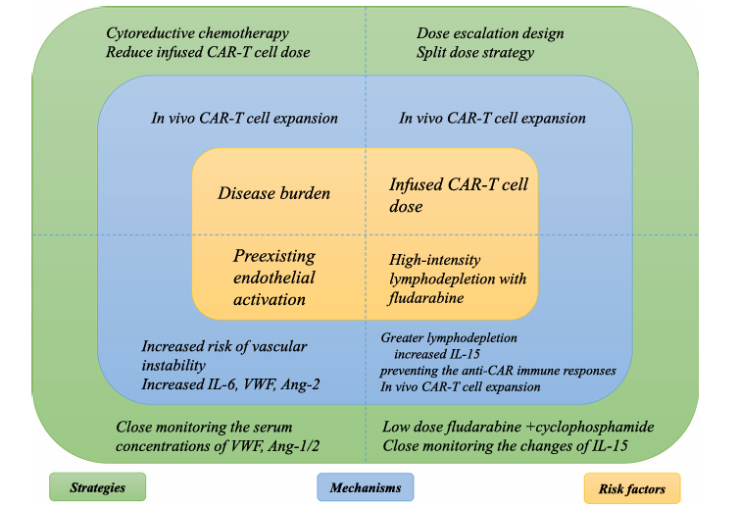
Sitokin Salınım Sendromu-Patofizyoloji
Aktive edilmiş T hücreleri/tümör hücreleri tarafından IFN-Ɣ salınımı →Makrofaj aktivasyonu→IL-6, TNF-∝, IL-10
  IL-6: Vasküler kaçak, kompleman ve koagülasyon kaskadı aktivasyonu, DIC, Kardiyomyopati
  IFN-Ɣ: Ateş, titreme, baş ağrısı, baş dönmesi ve yorgunluk
  TNF-∝:Ateş, halsizlik, sulu ishal, vasküler kaçak, kardiyomiyopati, akciğer hasarı ve akut faz proteinlerinin üretimi
T hücre aktivasyonu
Monosit/makrofaj
Endotel hücreleri
Wang Z, et al. Biomarkers of cytokine release syndrome and neurotoxicity related to CAR-T cell therapy
Notes:
IL-6'nın CRS'ye patofizyolojik merkeziliği, IL-6R antagonisti tocilizumab ile IL-6 sinyalinin kesilmesiyle sendromun genellikle hızlı bir şekilde ortadan kaldırılmasıyla gösterilir
Çeşitli hücre tipleri CRS'ye katkıda bulunur. T hücresi aktivasyonu, CRS'nin önemli bir bileşenidir, monosit/makrofajlar sitokinlerin ve inflamatuar yanıtın repertuarını çoğaltır ve genişletir ve endotel hücreleri kılcal sızıntıya, hipertansiyona ve koagülopatiye katkıda bulunur

Slide 30
Sitokin Salınım Sendromu-Klinik
Zaman:Değişken
  CAR-T :Median 2-3 gün (1-14)
  Konvansiyonel-BITE: Dk-sa
  Haploidentik HCT: 1-3 gün
Klinik: Değişken
Laboratuvar:
  Lökositoz
  Lökopeni, nötropeni, trombositopeni
  BFT/KCFT
  Elektrolit bozuklukları
    hipofosfatemi (%75), hipokalemi (%56) ve hiponatremi (%51)
  CRP, Ferritin, IL-6
Grade-1: Ateş ≥38 ° C
Grade 2: Ateş ≥38 ° C+ vazopresör gerektirmeyen hipoTA ve/veya hipoksi (≤6 L/dk)
Grade 3: : Ateş ≥38 ° C +vazopresör gereken ve/veya hipoksi (≥6 L/dakika)
Grade 4: : Ateş ≥38 ° C+ çoklu vazopresör ve/veya pozitif basınç gerektiren hipoksi
Lee DW, et al. ASTCT consensus grading for cytokine release syndrome and neurologic toxicity associated with immune effector cells.
Gupta S, et al. Acute Kidney Injury and Electrolyte Abnormalities After Chimeric Antigen Receptor T-Cell (CAR-T) Therapy for Diffuse Large B-Cell Lymphoma.
Notes:
Amerikan Transplantasyon ve Hücresel Tedavi Derneği ASTCT;
Ateş başka bir nedene bağlanamamalıdır. CRS'si olan ve daha sonra antipiretik veya antisitokin tedavisi alan hastalarda (örneğin, tocilizumab, glukokortikoidler), sonraki CRS toksisitesini derecelendirmek için ateş artık gerekli değildir; Böyle bir durumda, CRS derecelendirmesi hipotansiyon ve/veya hipoksinin yönetimi tarafından yönlendirilir.
●CRS derecesi daha şiddetli olay (yani hipotansiyon veya hipoksi) tarafından belirlenir.
Hafif KRS'nin altında yatan neden ne olursa olsun, antihistaminikler, ateş düşürücüler, intravenöz sıvılar ve yakın izlem ile semptomatik tedavi öneriyoruz. Hafif KRS'li hastalar için, semptomatik tedavi ile fayda ve toksisite dengesi, yüksek doz glukokortikoidler, tosilizumab veya infüzyonun kesilmesinden daha uygundur.
Hafif CAR-T hücresi ile ilişkili CRS'si olan hastalar için, semptomatik tedavi önerileri bireysel CAR-T ürününe göre değişir. Yönetimin belirli yönleri için belirli bir temsilci için REMS programına danışılmalıdır.
Semptomatik tedavi alırken ilerleyen veya kötüleşen hafif KRS'li hastalar için, aşağıda tarif edildiği gibi çökeltici nedene göre şiddetli KRS için tedavi öneriyoruz
CAR-T hücresiyle ilişkili CRS için, şiddetli CRS'nin derece 3 ve 4 hastalığı olan hastaları ve derece 2 olan bazı hastaları içerdiğini düşünüyoruz
CAR-T hücre tedavisinin neden olduğu şiddetli CRS (derece 3 ve 4) için, tek başına herhangi bir ajan yerine tocilizumab artı bir glukokortikoid ile başlangıç tedavisini öneriyoruz.
CRS'nin başlangıcı ve süresi değişkendir, ancak çok hızlı ilerleyebili
TaKipne, taşikardi, hipotansiyon, hipoksi veya diğer bulguları olan veya olmayan ateşi olan immünoterapi ile tedavi edilen bir hastada KRS'den şüphelenilmelidir
klinik belirtileri hafif, grip benzeri semptomlardan ciddi bir yaşamı tehdit eden sistemik inflamatuar yanıt sendromuna (SIRS) kadar değişebilir
Tanım olarak, KRS'nin başlangıcında ateş (≥38.0 ° C) bulunmalıdır. Hafif CRS ile ateşe yorgunluk, baş ağrısı, döküntü, ishal, artralji ve kas ağrısı eşlik edebilir. Sendrom ateşle 40.5 ° C (105 ° F) veya daha yüksek bir seviyeye ilerleyebilir [33,37]. Daha şiddetli SRC'de, hastalarda dolaşım kollapsı, vasküler sızıntı, periferik ve/veya pulmoner ödem, böbrek yetmezliği, kardiyak disfonksiyon ve çoklu organ sistemi yetmezliği ile birlikte hipotansiyon ve kontrolsüz SIRS olabilir
sistemik inflamatuar yanıtı yansıtır, ancak anormallikler oldukça değişkendir ve immün tedavinin türünden, altta yatan malignitenin durumundan ve yönetimin yönlerinden etkilenir.
Genel olarak, sitokinlerin yükselme derecesi ve inflamasyon belirteçleri klinik sendromun şiddeti ile ilişkilidir. IL-6'nın dramatik bir şekilde yükselmesi KRS tanısı için destekleyici bir bulgudur. Daha da önemlisi, CRP SRC'ye özgü değildir ve CRP'deki değişiklikler klinik değişikliklerin ≥12 saat gerisinde kalabilir [40]. CRP genellikle tocilizumab uygulamasından sonra hızlı bir şekilde düşer ve bu ortamda güvenilir bir biyobelirteç değildir.
ICANS; sitokin salınımlı ensefalopati sendromu olarak da adlandırılır) spesifik olarak CRS tanımının dışında tutulur, ancak sıklıkla CRS ile ilişkilidir
C-reaktif proteinin (CRP) tosilizumab ile tedaviden sonra inflamasyonun şiddetinin bir göstergesi olarak kullanılamayacağına dikkat etmek önemlidir, çünkü interlökin 6 sinyal yolunun blokajı CRP seviyesini hızla azaltır.

Slide 31
Sitokin Salınım Sendromu-Tedavi
CRS'nin tedavisi için kılavuzlar, spesifik ürüne göre değişir
  Hafif : antihistaminikler, antipiretik, IV sıvı ile yakın izlem
  Hafif iken progresyon ve şiddetli: GK-Tocilizumab
    Tocilizumab 8 mg/kg (max 800 mg)-IV 1 sa->8 sa sonra tekrarlanabilir
      Erken kullanımı nörotoksisite sendromu riski?
    GK: 3*100 mg hidrokortizon, 4*10 mg DXM, MP 1 mg/kg/gün
  BITE: Blinatumomab
    Grade 4: İlacı kalıcı olarak kesilir, DXM 3*8 mg- 3 gün ; 4 günde azaltarak kesme; Yetersiz ise tocilizumab 1 defa
    Grade 3: ilaca ara verilir- DXM gerekirse tocilizumab – çözüldükten sonra 9 mcg/g-7 g→28 mcg/g
https://www.accessdata.fda.gov/drugsatfda_docs/label/2017/125276s114lbl.pdf
https://www.accessdata.fda.gov/drugsatfda_docs/label/2018/125557s013lbl.pdf
Notes:
İlk tocilizumab dozundan sonra oksijenasyon, hipotansiyon, ateş ve CRS'nin diğer belirtilerinde klinik iyileşme olmazsa, ≥8 saat sonra tekrarlanabilir. Tocilizumab tedavisi toplamda dört dozu geçmemelidir [
tisagenlecleucel veya lisocabtagene maraleucel ile tedaviden sonra optimal bir klinik yanıt sağlayabilir, ancak axicabtagene veya brexucabtagene autoleucel ile tedavi edilen hastalar için üç ila dört doza kadar gerekebilir.
Hem tocilizumab hem de steroidlerle tekrarlayan tedaviden sonra iyileşmeyen şiddetli CRS'li (genellikle derece 3 ila 4) hastalar için, genellikle yüksek doz kortikosteroid ekleriz (örneğin, üç gün boyunca günde 1 grama kadar 2 mg / kg metilprednizolon).
CRS'nin tedavisi için kılavuzlar, spesifik ürüne göre değişir
Bir çalışmada, tocilizumab'ın erken kullanımı şiddetli CRS insidansını azalttı, ancak hafif CRS'li hastalar da dahil olmak üzere daha yüksek bir immün efektör hücre ile ilişkili nörotoksisite sendromu insidansı ile ilişkilendirildi; Tocilizumab'ın erken kullanımının nörolojik komplikasyon riskinin artmasına katkıda bulunup bulunmadığı şu anda belirsizdir [44]. Önemli olarak, aktif CRS'si olmayan ICANS ile uyumlu deliryum veya diğer nörolojik bulguları olan hastalar için, tocilizumab nörolojik sendrom için etkili görünmediğinden, glukokortikoidlerle ilk tedavi tercih edilir. (
Ateşin sürekli düzelmesi durumunda KRS'nin düzeldiğini ve artık hipoksiyi hafifletmek için oksijen takviyesine veya kan basıncını korumak için vazopresörlere ihtiyaç olmadığını düşünüyoruz. Bununla birlikte, KRS'nin ne zaman çözüldüğü veya KRS tedavisine yanıtın izlenmesi için optimal bir protokol, program veya süre konusunda bir fikir birliği yoktur.

Slide 32
ICANS
İmmün efektör hücre ile ilişkili nörotoksisite sendromu
Sitokin salınımlı ensefalopati sendromu
CAR-T hücre ile ilişkili ensefalopati veya nörotoksisite
ICANS tek başına, CRS ile eş zamanlı olarak veya takiben ortaya çıkabilir
CAR-T
  %20-70
Blinatumomab
  %65, %13 grade ≥3
  En sık görülen baş ağrısı ve titreme
  Ensefalopati, nöbet, konuşma ve bilinç bozukluğu, konfüzyon, oryantasyon bozukluğu
  Ara verilir, sonraki döngülerde azalır
Gust J, et al. Endothelial Activation and Blood-Brain Barrier Disruption in Neurotoxicity after Adoptive Immunotherapy with CD19 CAR-T Cells.
Kantarjian H, et al. Blinatumomab versus chemotherapy for advanced acute lymphoblastic leukemia.
Stein AS, et al. Neurologic adverse events in patients with relapsed/refractory acute lymphoblastic leukemia treated with blinatumomab: Management and mitigating factors.
Notes:
immünoterapi ile tedavi edilen hastalarda ortaya çıkan nöropsikiyatrik bir sendromdur ICANS tek başına, CRS ile eş zamanlı olarak veya CRS'nin çözünürlüğünü takiben ortaya çıkabilir immünoterapi türlerinin uygulanmasını takip eden günler ila haftalar içinde ortaya çıkabilen klinik ve nöropsikiyatrik bir sendromdur.

Slide 33
ICANS
Genç yaş
Komorbiditeler
Yüksek hastalık yükü
Lenfodeplesyon tedavisi ve sitopeniler
CRS
Sistemik inflamasyon ve sitokin seviyelerine bağlı→ endotel hücre aktivasyonu ve kan-beyin bariyeri bozulması
DXM 6-12 sa 10 mg
Nöbet proflaksisi
  Levetirasetam 2*500 mg
Risk Faktörleri
Rubin DB, et al. Clinical Predictors of Neurotoxicity After Chimeric Antigen Receptor T-Cell Therapy.
Neelapu SS, et al. Chimeric antigen receptor T-cell therapy - assessment and management of toxicities.
Notes:
İlk nörolojik semptomlar genellikle dikkatsizlik ve dil eksikliği ile karakterizedir
oryantasyon, adlandırma, komutları takip etme yeteneği, yazma ve dikkat temelinde;
Ensefalopatinin kötüleşen belirtileri arasında bilinç seviyesinin azalması, yanıt vermede yavaşlık ve zaman ve yere yönelim bozukluğu yer alır. Ciddi şekilde etkilenen hastalarda dil işlev bozukluğu veya mutizm olabilir, nöbetler yaşayabilir ve uyandırılması zor olabili
ICANS'ın akut semptomları geri dönüşümlü olarak kabul edilir ve genellikle yeterli yönetim ile başlangıçtan sonraki 7 ila 10 gün içinde düzelir. Bununla birlikte, nörotoksisite hayatı tehdit edici ve/veya uzamış olabilir, bazı hastalarda hava yolu koruması ve yüksek intrakraniyal basıncın (ICP) yönetimi için uzun süreli yoğun bakım ünitesi (YBÜ) izlemesi ve mekanik ventilasyon gerekir. Ölümcül vakalarda, ölüm nedeni öncelikle malign serebral ödem ile ilişkilendirilmiştir
r çalışmada, 10 günden daha kısa bir süre boyunca steroid kullanımının CAR-T hücre tedavisine genel yanıtı etkilemediği görülmüştür, ancak daha uzun kurslar daha kötü klinik sonuçlarla ilişkilendirilebilir [7,75].
Glukokortikoidlerin dozuna ve süresine bağlı olarak, mantar, bakteriyel ve viral enfeksiyon riskinin yüksek olması durumunda enfeksiyöz profilaksi gösterilebilir.
sınırlı ilaç-ilaç etkileşimleri ve ilave kardiyovasküler ve hepatik toksisite için daha az endişe nedeniyle bu hasta popülasyonunda tercih edilen nöbet önleyici ilaçtır
Eşzamanlı CRS'si olmayan ICANS'lı hastalarda, kan-beyin bariyerini (BBB) zayıf bir şekilde geçen tocilizumab'ın rolü yoktur. Tocilizumab'ın profilaktik kullanımı, beyin omurilik sıvısındaki (BOS) IL-6 seviyelerini artırarak ICANS'ı potansiyel olarak kötüleştirebilir
En sık görülen semptomlar bilinç düzeyindeki değişiklikler, kafa karışıklığı, davranış değişiklikleri ve konuşma ve dil anormallikleridir. Hastalar nöbetler, yaygın serebral ödem ve yüksek kafa içi basınç (ICP) riski altındadır

Slide 34
Blinatumomab-Yan Etkilere Göre Doz Modifikasyonu
Toksisite | Derece* | Yapılması Gereken
Sitokin Salınım Sendromu | 3. derece | Ara verilmeli, 9 mcg/gün, toksisite - doz 7 gün sonunda 28 mcg/gün
 | 4. derece | Kalıcı olarak kesilmeli
Nörolojik Toksisite | Nöbet | >1 nöbet kalıcı olarak kesilmelidir
 | 3. derece | En az 3 gün derece ≤1 ara verilmeli, 9 mcg/gün, toksisite - 7 gün sonunda 28 mcg/gün; 9 mcg/gün dozunda toksisite gelişmesi halinde veya toksisitenin düzelmesi 7 günden uzun:kalıcı olarak kesilmeli
 | 4. derece | Kalıcı olarak kesilmeli

Slide 35
Blinatumomab-Yan Etkilere Göre Doz Modifikasyonu-2
Toksisite | Derece* | Yapılması Gereken
Klinik Açıdan Anlamlı Diger Advers Reaksiyonlar | 3. derece | Ara verilmeli, 9 mcg/gün, toksisite - doz 14 gün sonunda 28 mcg/gün
 | 4. derece | Kalıcı olarak kesilmesi düşünülmeli
DOZ AYARLAMA
<7 gün, siklus 28 gün
>7 gün, yeni bir siklus

Slide 36
İnotuzumab ozogamisin- Doz Modifikasyonu
  1. siklus: 0.8 mg/m², 0.5 mg/m² 8 ve 15. günde.(3-4 hf)
  2.siklus: CR/CRi 0.5 mg/m² 1, 8 ve 15. gün; değilse 1.siklusdaki gibi
  KCFT*
    Total bilirubin >1.5 kat ve AST/ALT >2.5 kat : Ara verin.
    Total bilirubin >1.5 kat veya AST / ALT >2.5: kalıcı olarak kesin.
    SOS/VOD kalıcı olarak kesin
      VOD, tedavi sırasında/sonrasında (HCT-) 56 gün sonrasına kadar
      HCT + VOD'un başlamasına kadar geçen median süre 15 gün (3-57).
      En az 4 hafta ara
Toksisite Nedeniyle Kesme Süresi | Öneri
<7 gün | En az 6 gün sonra
≥7 gün | Bir sonraki dozu atlayın
≥14 gün | Doz %25 azaltın; doz sayısı 2; kalıcı olarak kesin
>28 gün | Kalıcı olarak kesilmesi düşünülmeli
Notes:
Sulandırmadan infüzyonun sonuna kadar maksimum süre ≤8 saat olmalıdır ([soğutulmuşsa] oda sıcaklığına dengelemek için 1 saat ve infüzyon için 1 saat dahil), sulandırma ve seyreltme arasında ≤4 saat).
Cytoreduction should be considered for those with absolute blast count ≥10,000 cells per microliter. On clinical trial, hydroxyurea or a combination of steroids and vincristine was used.
Blina Cytoreduction should be considered for those with absolute blast count ≥15,000 cells per microliter, as high tumor burden may increase the risks of toxicity. On clinical trial, steroids were most commonly used.
İNO Yarılanma ömrü, eliminasyon: 12.3 gün; BLİNA Yetişkinler: 2,2 saat.

Slide 37

Sonuç
İmmun profil/ genetik mutasyon
Lösemik yük/ekstramedüller tutulum
Uygulanabilir/erişim
Toksisite
Komorbiditeler
Klinisyen/kurum yaklaşımı
Hasta tercihine göre bireyselleştirilir.
TEŞEKKÜR EDERİM.
Notes:
r/r B hücreli ALL hastalarında remisyon indüksiyonu için immünoterapi, sitokin salınım sendromu (CRS) ve nörolojik toksisiteler dahil olmak üzere potansiyel olarak yaşamı tehdit eden komplikasyonları tanımak ve yönetmek için gereken uzmanlık ve kaynaklara sahip bir merkezde tedavi gerektirir.
Türkiye Cumhuriyeti'nin ilk ulusal bayramı olma özelliğini taşıyan bu bayram, Türkiye'de 1921'den itibaren «23 Nisan Millî Bayramı» adıyla kutlanmaya başlanmıştır.

Slide 38
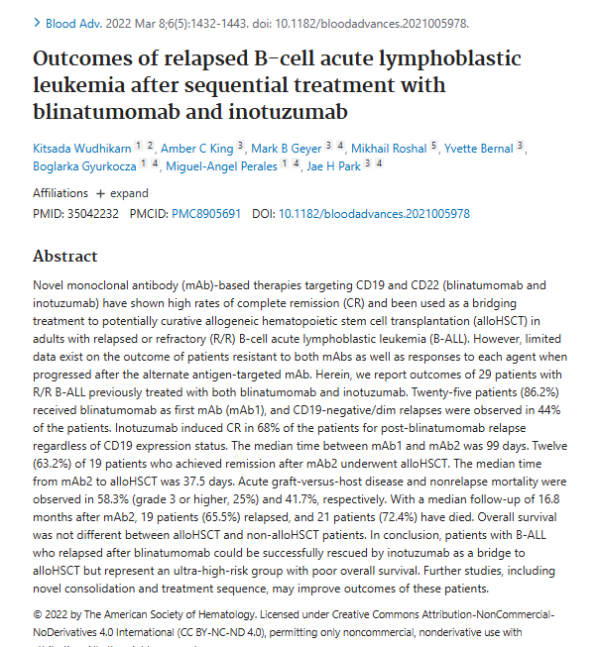
29 Hasta Blina (25)+İno (4)
%86.2 Blina ilk mab –relaps %44 CD19 dim/neg
İno ile %68 CR
Mab2 ile %63.2 allo-HCT
Mab2 sonrası median takip 16.8 ay;%65.5 relaps, %72.4 ex
Notes:
Blina sonrası ino etkin tedavi

Slide 39
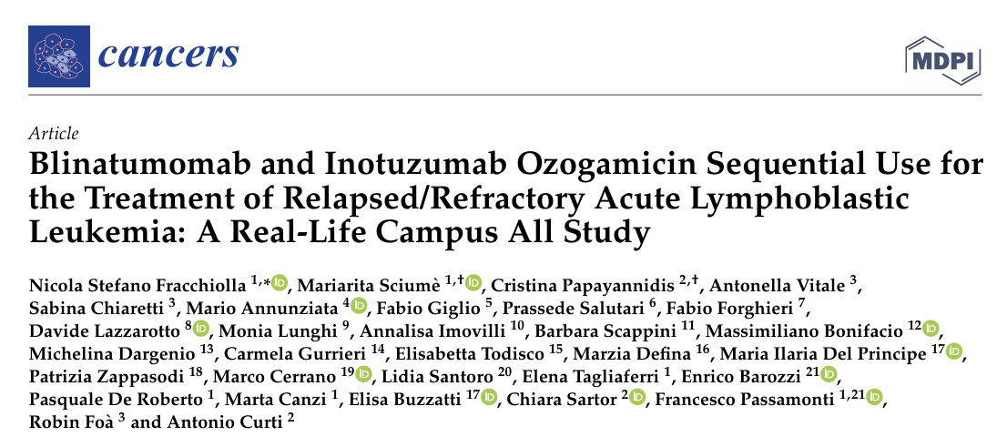
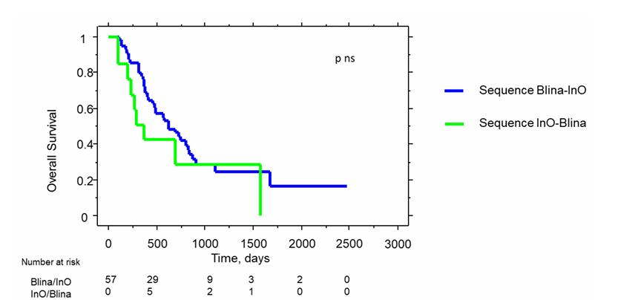
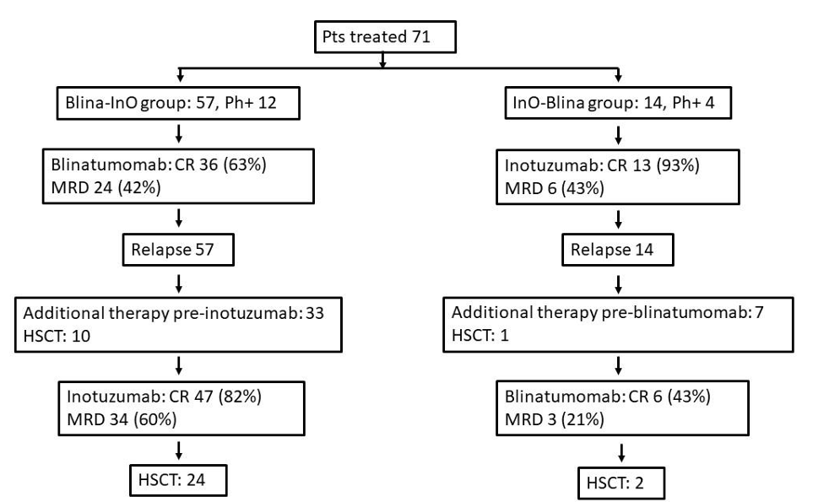
İlk immünoterapiden elde edilen medyan OS, Blina/InO kohortunda InO/Blina grubuna göre daha uzun (21.9 ay- 15.3 ay; p:NS)
Blina/InO grubunda, blast <%50- 45 CR; >%50 - %13 (p = 0.04).
Blina/InO- InO/Blina gruplarında Ph+ ve Ph -hastalar için CR benzer.
Hem hasta hem hastalıkla ilgili bir çok faktör
İno ile debulking, CR/VOD riski azalma/Blina ile CD3 lenfosit immünolojik efektör etkisi
Fracchiolla NS, et al. Blinatumomab and Inotuzumab Ozogamicin Sequential Use for the Treatment of Relapsed/Refractory Acute Lymphoblastic Leukemia: A Real-Life Campus All Study.
Notes:
Blina / InO grubunda, medyan 2 (aralık 1-9) Blina döngüsü ve medyan 2 (aralık 1-6) InO döngüsü uygulandı.
InO / Blina grubunda, medyan 2 (aralık 1-4) InO döngüsü ve medyan 1.5 (aralık 1-4) Blina döngüsü uygulandı.
TKI tedavisi, Blina/InO grubundaki (ponatinib) iki hastada ve InO/Blina grubundaki iki hastada (ponatinib ve bosutinib) immünoterapi ile ilişkilendirildi.
TKI tedavisi, Blina/InO grubundaki (ponatinib) iki hastada ve InO/Blina grubundaki iki hastada (ponatinib ve bosutinib) immünoterapi ile ilişkilendirildi.
Beş hasta (%7) InO kurtarma tedavisi sonrası allo-HSCT sırasında veno-oklüzif hastalık nedeniyle KR'de kaybedildi. Çalışma, VOD insidansını ve kümülatif bir InO dozu ile olası korelasyonunu değerlendirmek için tasarlanmamış olsa bile, serimizde, ölümcül bir VOD geliştiren hastalar, allo-HSCT alan diğer hastalarla karşılaştırılabilir bir toplam InO dozu (medyan döngü sayısı 2, aralık 1-2) sundu (medyan döngü sayısı 2, aralık 1-4) bu ölümcül komplikasyon ortaya çıkmadan.

Slide 40
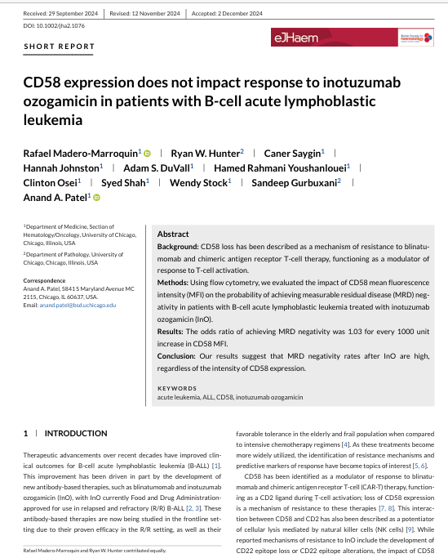
Blina ve Car-t DİRENÇ MEKANİZMASI CD58 KAYBI

